Slide 1
Ο τρόπος λειτουργίας και τα σημαντικότερα μέρη του διαστημοπλοίου

Slide 2
ΤΡΟΠΟΣ ΛΕΙΤΟΥΡΓΙΑΣ
Η χρησιμοποίηση των πυραύλων βασίζεται στο βασικό αξίωμα της δράσης και της αντίδρασης. Έτσι τα καύσιμα των προωθητικών πυραύλων καιγόμενα παράγουν προϊόντα καύσης, που βγαίνοντας ορμητικά προς τα πίσω (δράση) κινούν το διαστημόπλοιο προς τα μπροστά (αντίδραση). Ανάλογα με τα καύσιμα που χρησιμοποιούν οι πύραυλοι διακρίνονται σε δύο μεγάλες κατηγορίες. Τους πυρηνικούς πυραύλους και τους ηλεκτρικούς.
Οι πυρηνικοί πύραυλοι κατατάσσονται σε τρεις βασικούς τύπους: (α) Με αντιδραστήρα πυρηνικής σχάσης, (β) τους πυραύλους ραδιενεργών ισοτόπων και γ) τους πυραύλους θερμοπυρηνικής τήξης. Οι ηλεκτρικοί πύραυλοι κατατάσσονται σε τρεις τύπους: (α) τους πυραύλους θέρμανσης με ηλεκτρικό τόξο, (β) τους πυραύλους πλάσματος ή ηλεκτρομαγνητικούς και (γ) τους ηλεκτροστατικούς πυραύλους ή πυραύλους ιόντων. Είναι φυσικό ότι για να μπορέσουν να αντέξουν τα τοιχώματα του διαστημοπλοίου στις τεράστιες αυτές θερμοκρασίες, απαιτούνται υλικά κατασκευής προχωρημένης τεχνικής στάθμης. Μεγάλα βήματα στον τομέα αυτόν έχουν γίνει με τη χρησιμοποίηση ειδικού υλικού από βόριο με κατάλληλη κατεργασία. Το εξωτερικό περίβλημα του διαστημόπλοιου αποτελείται κυρίως από αλουμίνιο και τιτάνιο. Η χρησιμοποίηση του τιτανίου, ελαφριού και ακριβού μετάλλου, συμβάλλει αποτελεσματικά στην ελάττωση της συνολικής μάζας και, επιπλέον, στην εξασφάλιση μεγάλης αντοχής. Η μεταλλική κατασκευή του είναι όμοια με αυτές που χρησιμοποιούνται στα σημερινά υπερσύγχρονα μαχητικά αεροσκάφη. . Το διαστημόπλοιο χωρίζεται σε δύο μονάδες. Η πρώτη είναι η προωθητική μονάδα, που περιέχει τις δεξαμενές, τους πυραυλοκινητήρες και τις αντίστοιχες σωληνώσεις.

Slide 3
Η δεύτερη, η μονάδα των οργάνων, διαθέτει δύο ορόφους:
1) τον όροφο με τα κεντρικά όργανα, που περιέχει τα μηχανικά τμήματα καθώς και την Επιστημονική Διάταξη Ακτινοβολίας Περιβάλλοντος (MARIE)
2) τον επιστημονικό όροφο, που είναι κατασκευασμένος με πολλαπλά υποστηρίγματα.
Το σύστημα προώθησης αποτελείται από μικροπροωθητήρες και τον κύριο πυραυλοκινητήρα. Οι πρώτοι ενεργοποιούνται για τον έλεγχο της θέσης του σκάφους μέσα στο διαστημικό χώρο και την εκτέλεση τροχιακών διορθωτικών ελιγμών, ενώ ο πυραυλοκινητήρας είναι υπεύθυνος για την τοποθέτηση του διαστημόπλοιου σε τροχιά.
ΒΑΣΙΚΑ ΜΕΡΗ
Τα βασικά μέρη - συστήματα ενός διαστημοπλοίου είναι τα παρακάτω:
Α) Το σύστημα παραγωγής ισχύος.
Β) Το σύστημα αυτόνομης πρόωσης.
Γ) Το σύστημα τηλεπικοινωνιών.
Δ) Το σύστημα ελέγχου στάσης.
Ε) Το σύστημα ελέγχου περιβάλλοντος.
ΣΤ) Το σύστημα πλοήγησης και ελέγχου.
Ζ) Το σύστημα ελέγχου των οργάνων μετρήσεων.
Η) Το δομικό μέρος.
Θ) Οι προωθητικοί πύραυλοι.

Slide 4
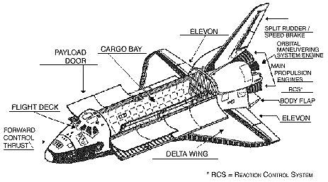
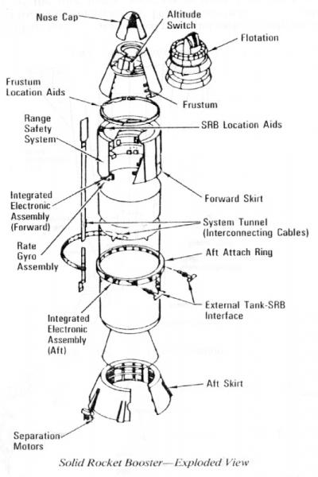
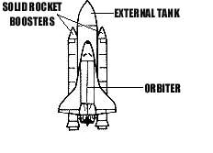

Slide 5
Καύσιμα
Η Αεροζίνη 50 (είναι μείγμα που αποτελείται από ίσα μέρη υδραζίνης και ασύμμετρης δυμεθυλυδραζίνης που ανακαλύφθηκε προς το τέλος της δεκαετίας του '50 .Χρησιμοποιείται ως καύσιμο πυραύλων. Ο τύπος των καυσίμων αυτών χρησιμοποιείται γενικά στους πυραύλους διαστημοπλοίων και στα συστήματα προώθησης διαστημικών σκαφών, επειδή, μετά την τροφοδοσία, το καύσιμο μπορεί να παραμείνει στα ντεπόζιτά τους επ' άπειρο, κάτι που δεν ισχύει για άλλα καύσιμα που χρησιμοποιούνταν την εποχή που αναπτύχθηκε η Αεραζίνη. Για το λόγο αυτό χρησιμοποιήθηκε και στους διηπειρωτικούς βαλλιστικούς πυραύλους Τιτάν που βρίσκονταν σε αποθήκευση σε σιλό, καθώς δεν χρειαζόταν πλέον ανεφοδιασμός σε ενδεχόμενο συναγερμό, και ο πύραυλος μπορούσε να εκτοξευτεί γρήγορα.

